Slide 1



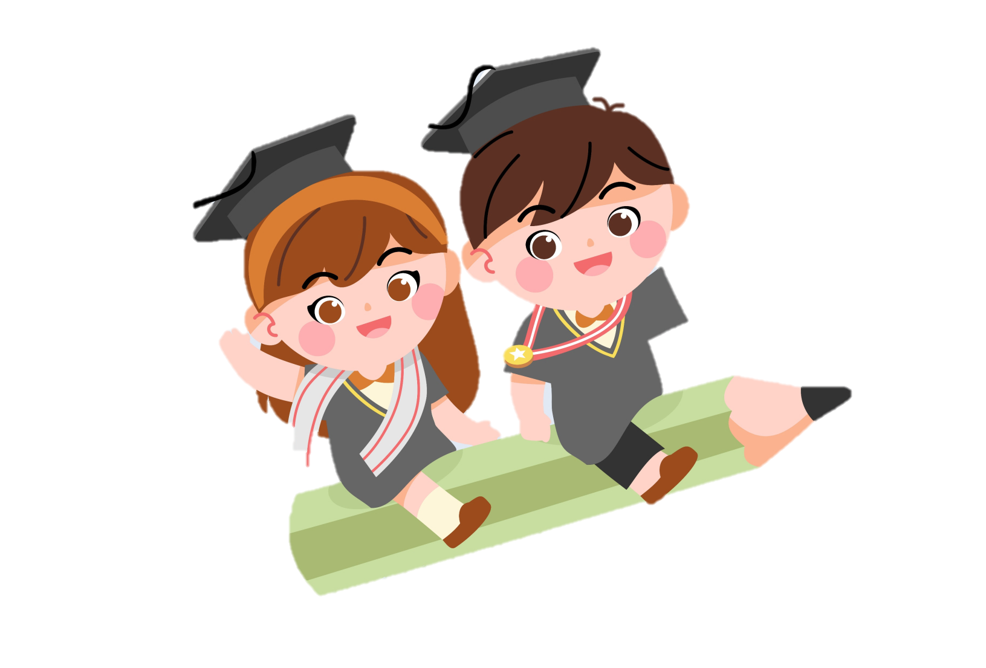


Slide 2



Chọn một trong những để dưới đây:
Đề 1: Kể lại một câu chuyện cổ tích mà em yêu thích.
Đề 2: Kể lại một câu chuyện mà em đã đọc trong sách giáo khoa Tiếng Việt.
Đề 3: Kể lại một câu chuyện có nhân vật chính là trẻ em.

Slide 3

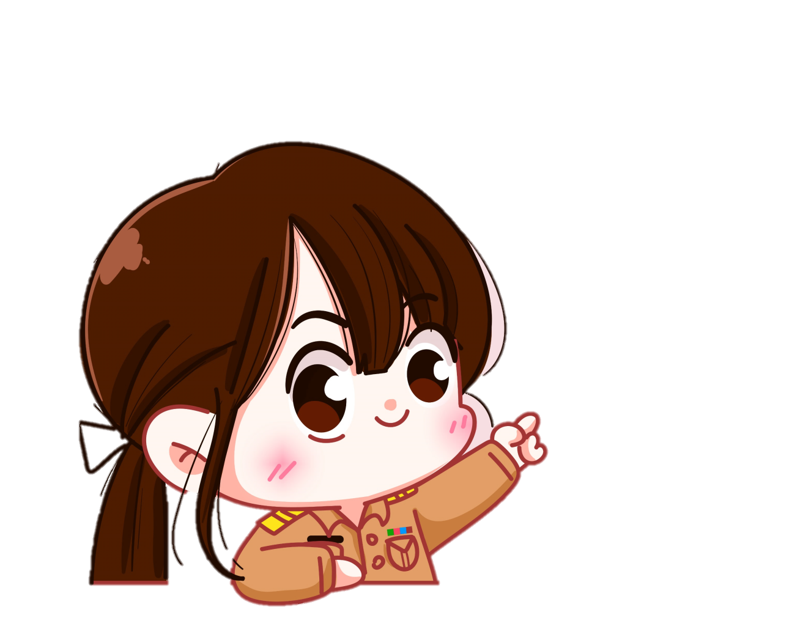
Chuẩn bị
Em muốn kể lại câu chuyện nào? Em đã đọc hay được nghe kể câu chuyện đó?
Trong câu chuyện có những sự việc nào? Trình tự của các sự việc đó ra sao?

Slide 4

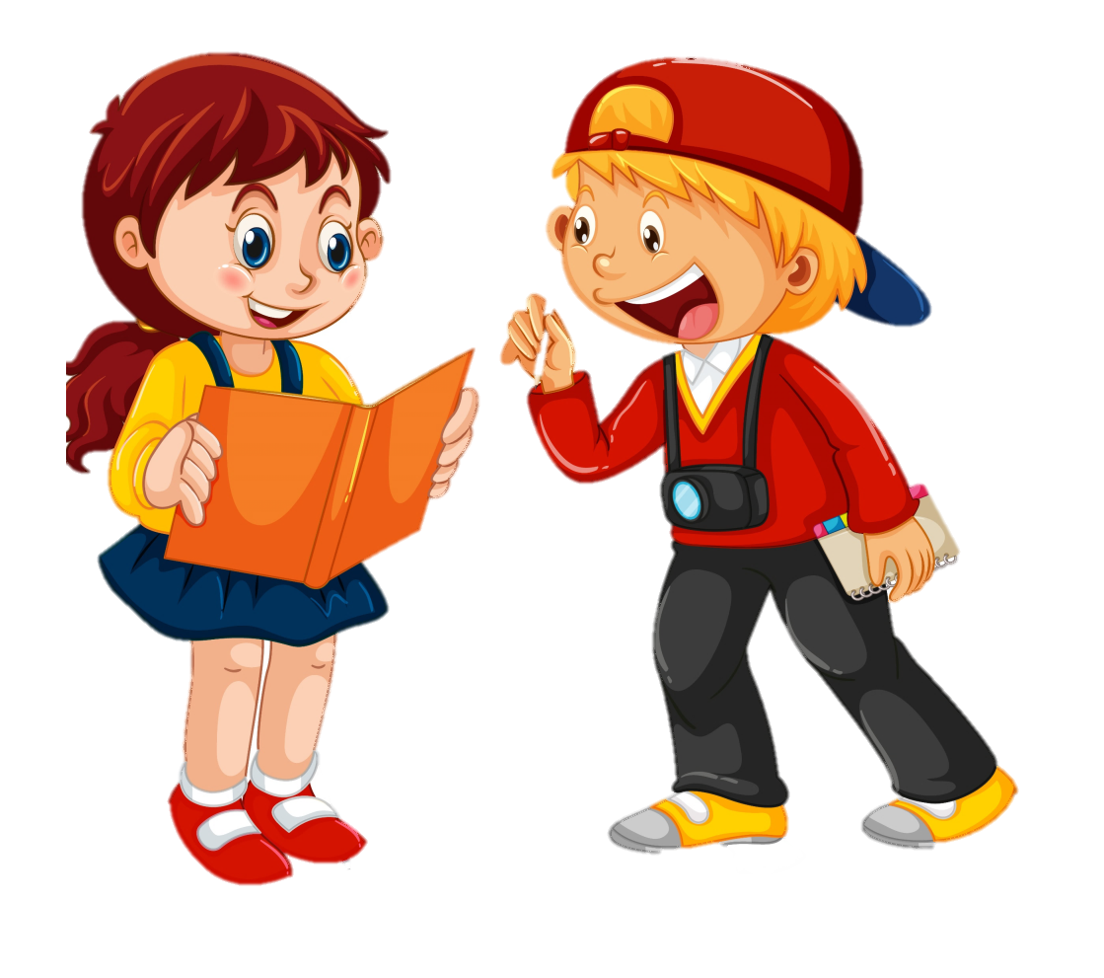
Lập dàn ý

Slide 5

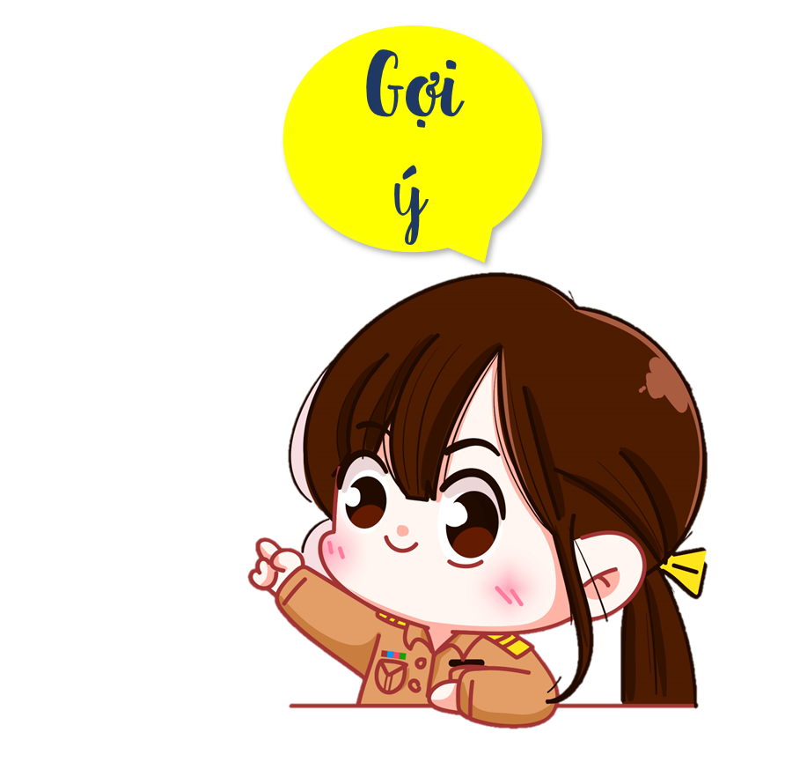
Lập dàn ý dựa vào nội dung đã chuẩn bị. Tham khảo gợi ý dưới đây:
Mở bài
Thân bài
Kết bài
Giới thiệu câu chuyện theo cách mở bài trực tiếp hoặc gián tiếp.
Kể câu chuyện theo trình tự các sự việc, chú ý kể đủ các nhân vật, tình huống chính,...của câu chuyện.
Nêu suy nghĩ, cảm xúc,...và những liên tưởng, suy luận về câu chuyện (theo cách kết bài mở rộng) hoặc chỉ nêu suy nghĩ, cảm xúc về câu chuyện (theo cách kết bài không mở rộng).

Slide 6
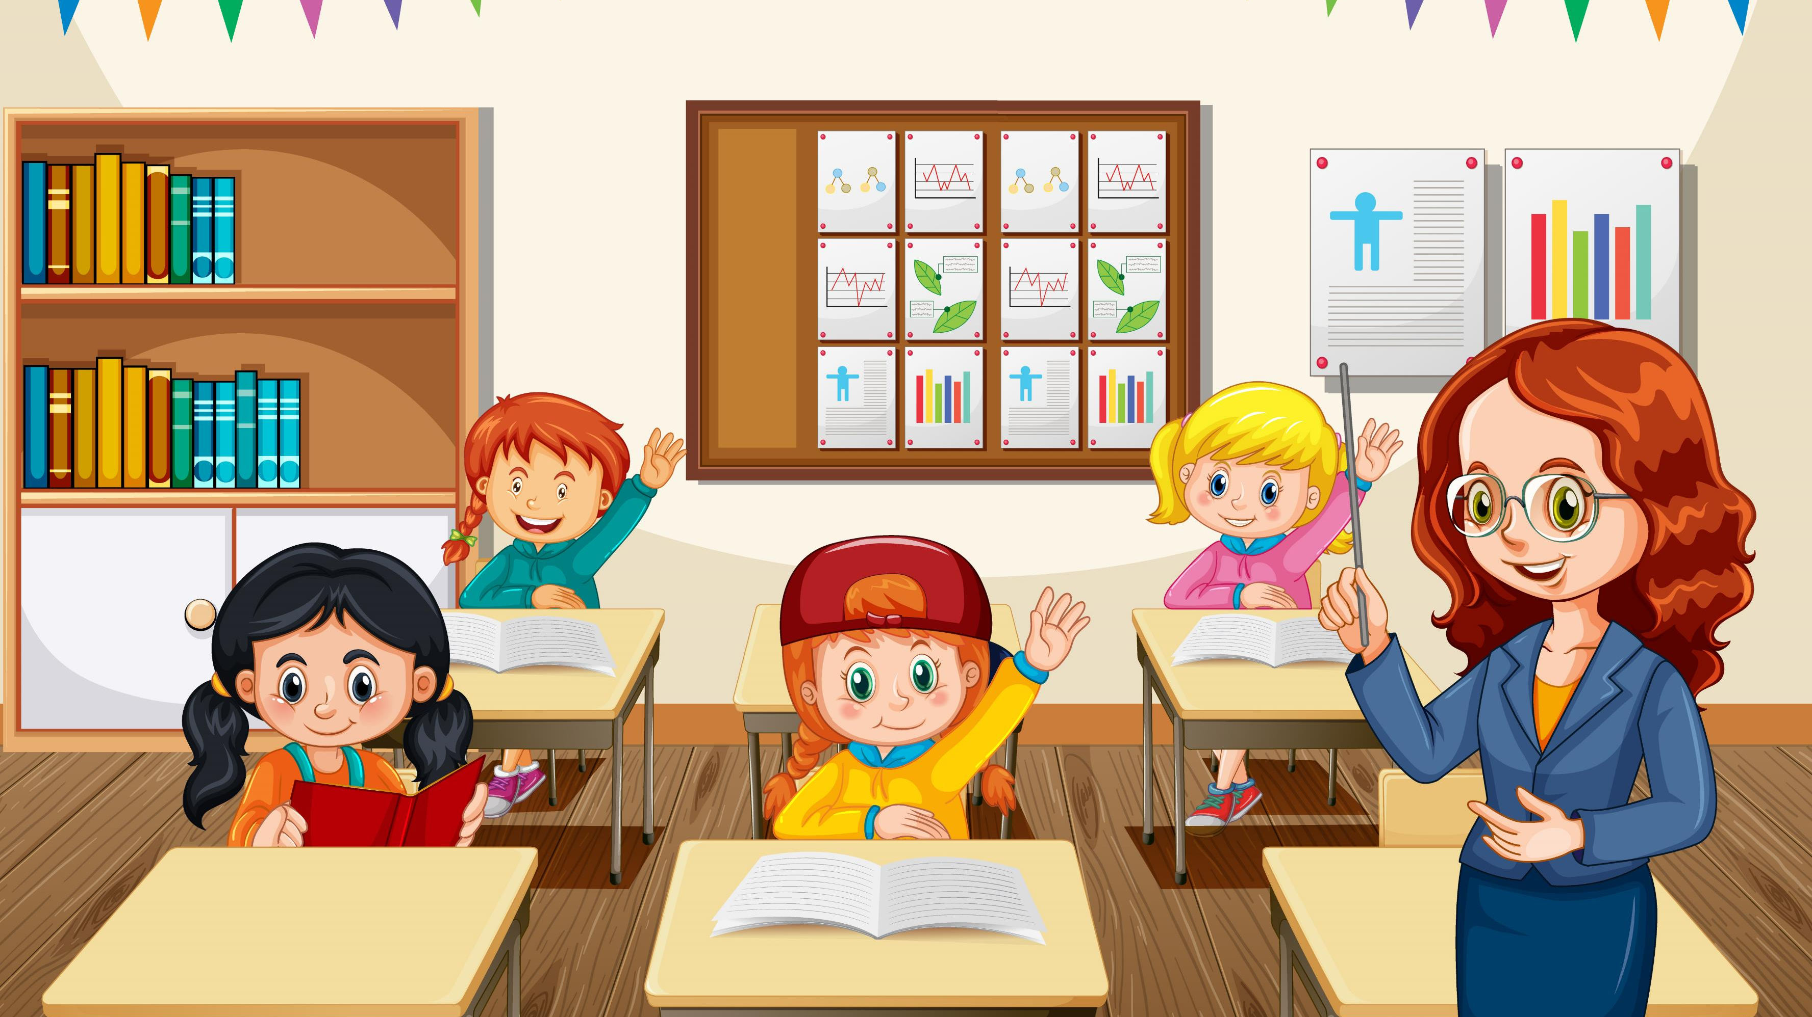


Góp ý

Slide 7


Góp ý và chỉnh sửa dàn ý

Slide 8

Thông tin về câu chuyện rõ ràng, đầy đủ.
Đổi vở cho bạn cùng bàn, đọc dàn ý và đóng góp ý kiến cho nhau.
Các sự việc trong câu chuyện được sắp xếp theo trình tự hợp lí.

Slide 9


